Slide 1
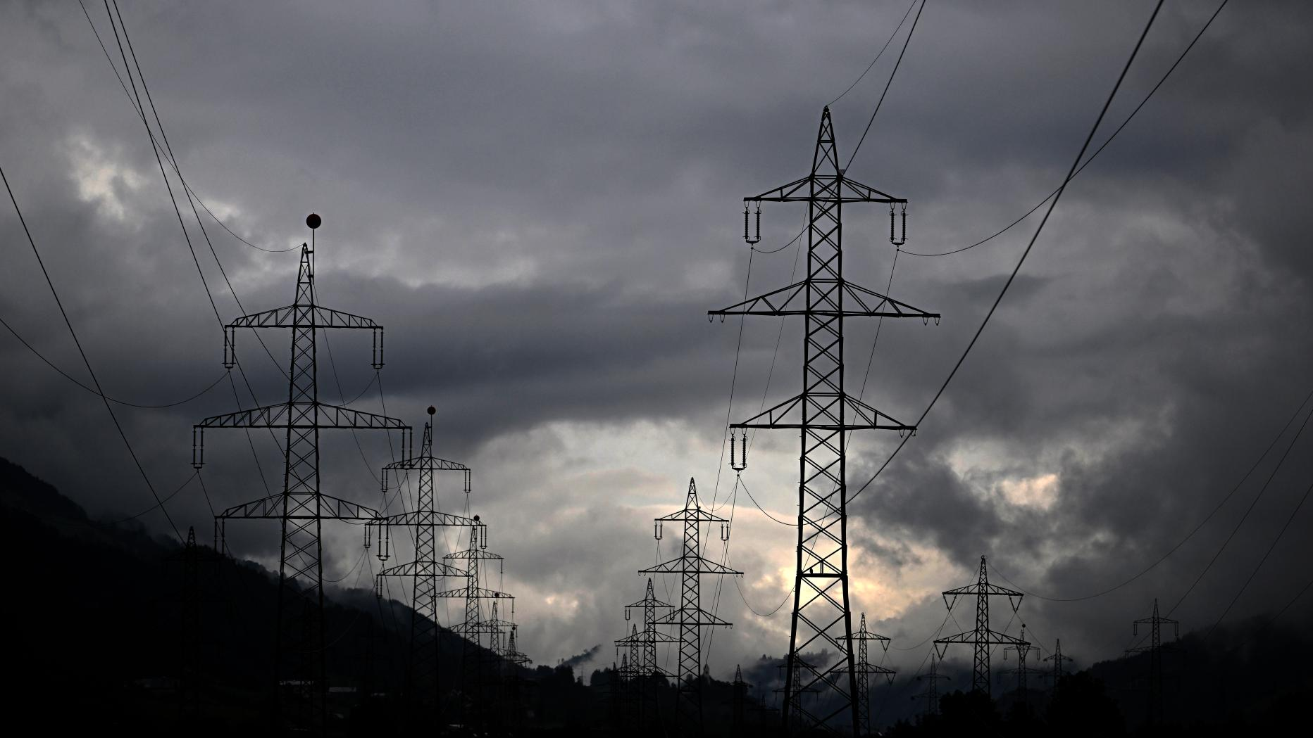
Private Enforcement im Kartellrecht
Wie geschädigte Unternehmen gegen rechtswidrig überhöhte Energiepreise vorgehen können

Slide 2
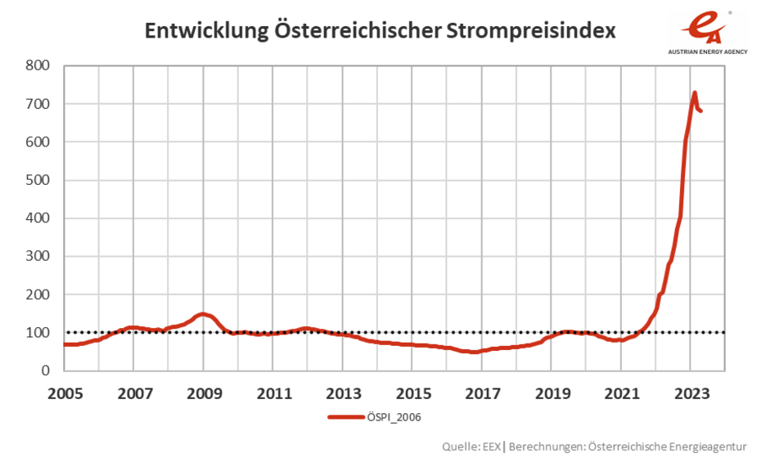

Slide 3
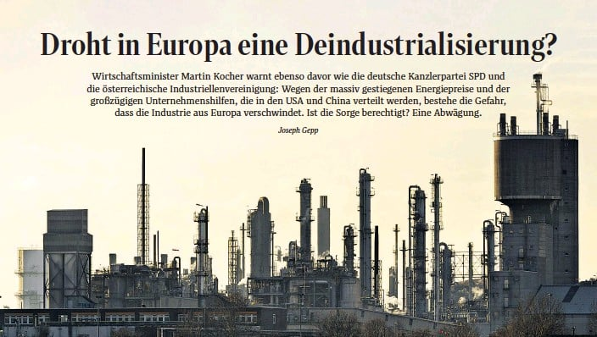
Der Standard am 1.März 2023

Slide 4
Chronologie
Strompreise am Spotmarkt steigen in nie dagewesene Höhen
teilstaatliche Energieversorger verkünden Gewinne in Milliardenhöhe
Gespräche mit verschiedenen Kartellrechtsexperten und E-Control
13.12.2022
Sachverhaltsdarstellung an die Bundeswettbewerbsbehörde
07.02.2023
Urteil Handelsgericht Wien bestätigt – Preiserhöhungen des Verbund sind rechtswidrig

Slide 5
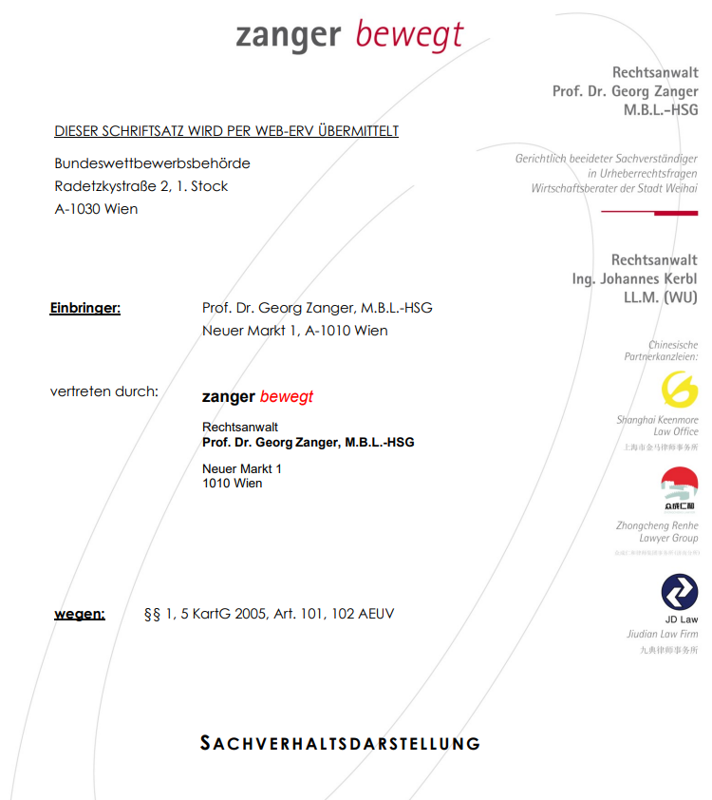
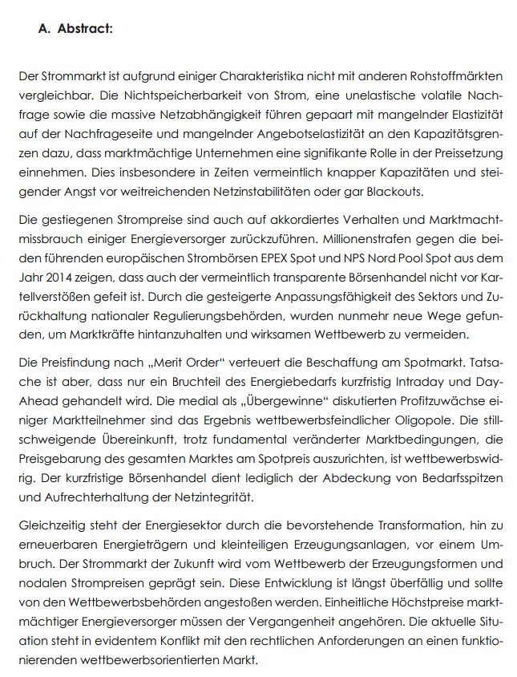

Slide 6

Volkswirtschaftliche Umverteilung
Österreich hätte aufgrund stark ausgebauter Wasserkraftwerke einen Wettbewerbsvorteil
84% des heimischen Stroms wird aus erneuerbaren Energieträgern gewonnen
dieser Vorteil wird von der teilstaatlichen Energiewirtschaft in einen Nachteil umgekehrt
auf Kosten der restlichen Volkswirtschaft werden Gewinnmargen vervielfacht
Wirtschaftsstandort im internationalen Vergleich zunehmend unattraktiv

Slide 7
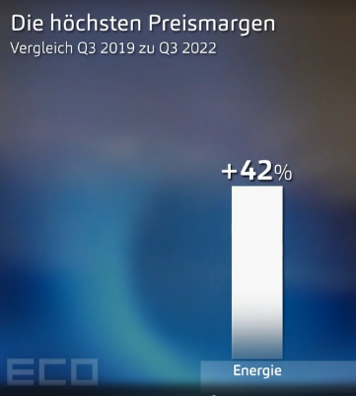
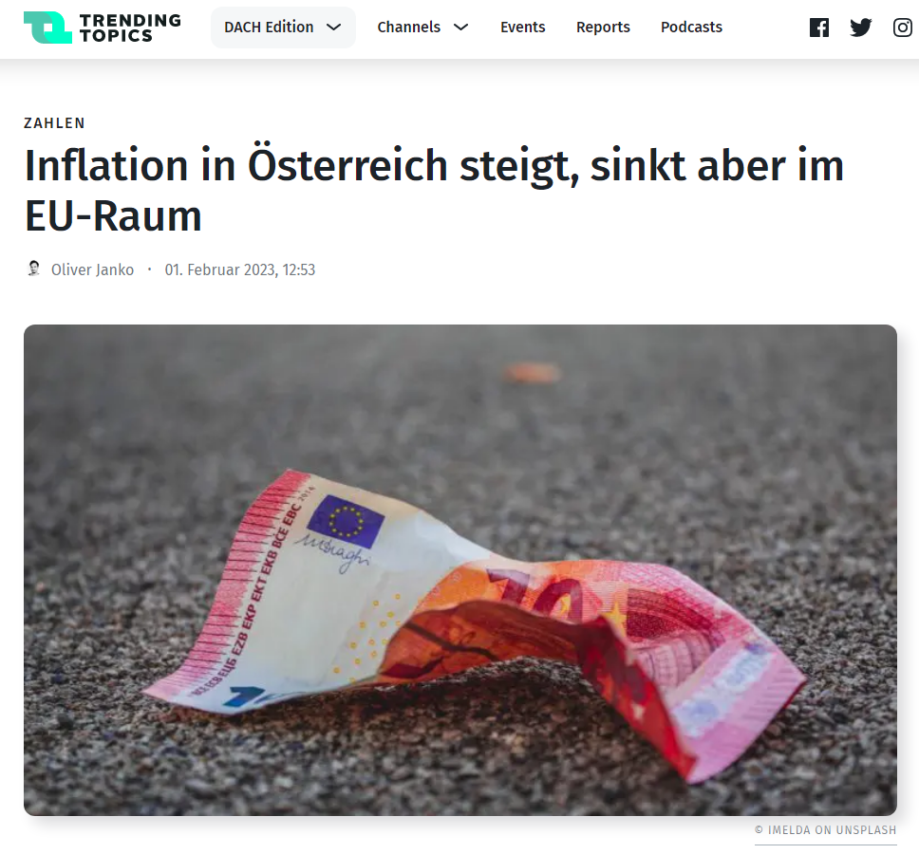

Slide 8

Die gescheiterte Strommarktliberalisierung
Produktion, Netz und Vertrieb wirtschaftlich voneinander getrennt
Ziel einen wettbewerbsorientierten Markt zu schaffen
weiterhin beherrschen teilstaatliche Energieversorger den Strommarkt und beziehen konzernintern günstigen Strom
konzerneigene Diskontgesellschaften dienen als Feigenblatt und simulieren einen freien Markt
tatsächlich private Mitbewerber nicht wettbewerbsfähig, diese kann man in Österreich inzwischen an einer Hand abzählen

Slide 9
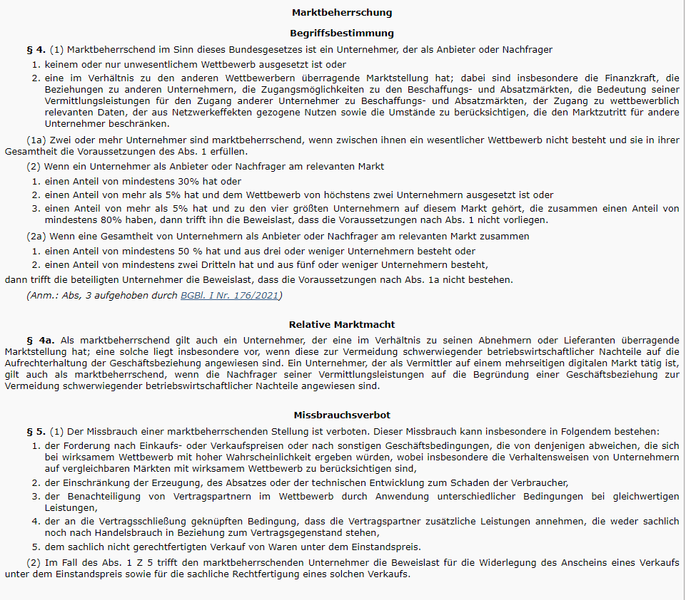
Regionale Marktbeherrschung auf Produktionsebene
Marktbeherrscher sind in Preisgestaltung nicht frei
Verbot des “Excessive Pricing”
Kosten der Produktion aus enerneuerbaren Energieträgern nahezu unverändert
“Merit Order” betrifft die Spotbörse, nur ein Bruchteil wird am Spotmarkt zugekauft

Slide 10
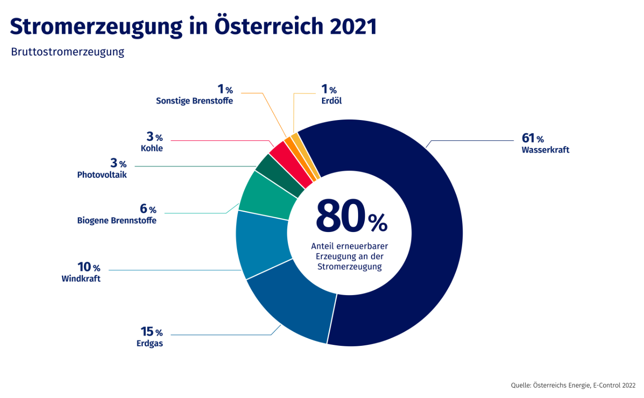

Slide 11
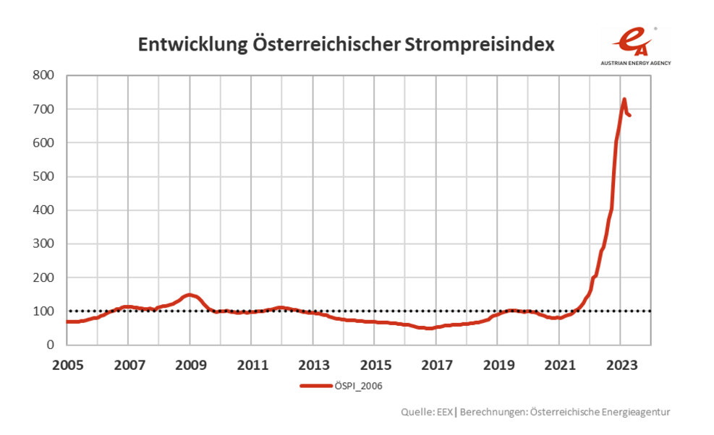
§ 1 KartG: Verbot der Fühlungnahme
fast alle Landesenergieversorger sowie die Verbund AG referenzieren in ihrer Preisbildung auf den Österreichischen Strompreisindex ÖSPI
exakt gleichlautende Bestimmungen in den AGB
Urteil des Handelsgericht Wien vom 07.02.2023
zu 58 Cg 17/22s:
„Wird Strom nicht tatsächlich an der EEX erworben, sondern konzernintern erzeugt, ist der ÖSPI als Berechnungsgrundlage nicht sachgerecht“

Slide 12
Deutscher BGH am 29.11.2022 zu KZR 42/20:
Hintergrund Drogeriekartell, wann liegt verbotene Fühlungnahme vor?
„bloßer Informationsaustausch an sich ist geeignet, den Wettbewerb unzulässig zu verzerren“
„die Tatsache, dass regelmäßig Gesprächsrunden stattfinden,
ist ausreichendes Indiz um eine Kartellbildung anzunehmen“
auch ohne Fühlungnahme kann ein sogenanntes „Verhaltenskartell“ vorliegen
entscheidend ist, ob eine tatsächliche Wettbewerbsbeschränkung bewirkt wird

Slide 13
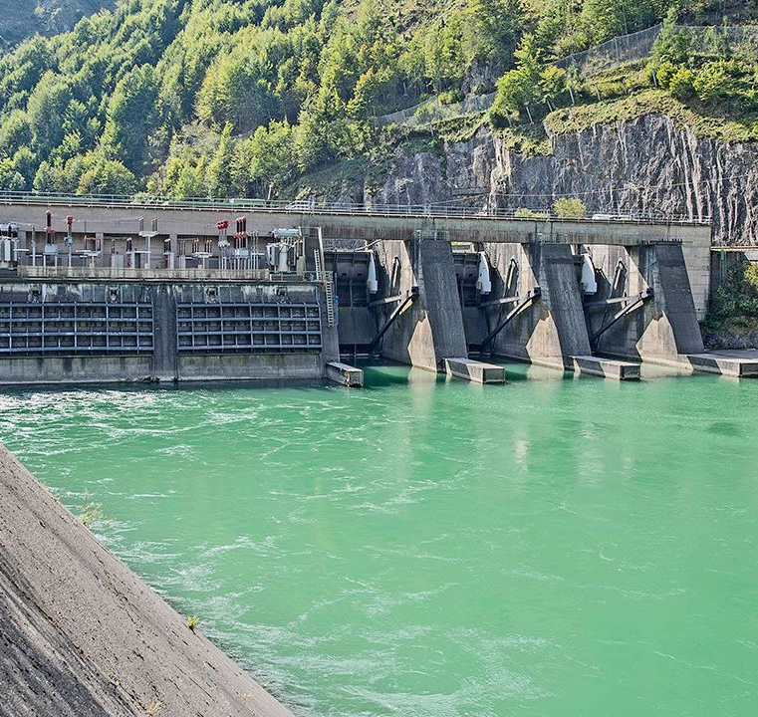
Code of Conduct der Wettbewerbsbehörde
Marktmachtmissbrauch:
Verwendung rechtswidriger AGB
Ausnützen einer Machtstellung
sachlich nicht gerechtfertigte Entgelte
benachteiligende Vertragsbedingungen

Slide 14
§ 77 Elektrizitätswirtschaftsgesetz:
Unternehmen mit bis zu 50 Mitarbeitern muss ein Grundversorgungstarif angeboten werden
dieser ist regelmäßig erheblich günstiger als Normaltarife
trotz klarer Gesetzeslage verweigert die Energiewirtschaft rechtswidrig
erst nach Klagseinbringung wird Grundversorgung gewährt

Slide 15
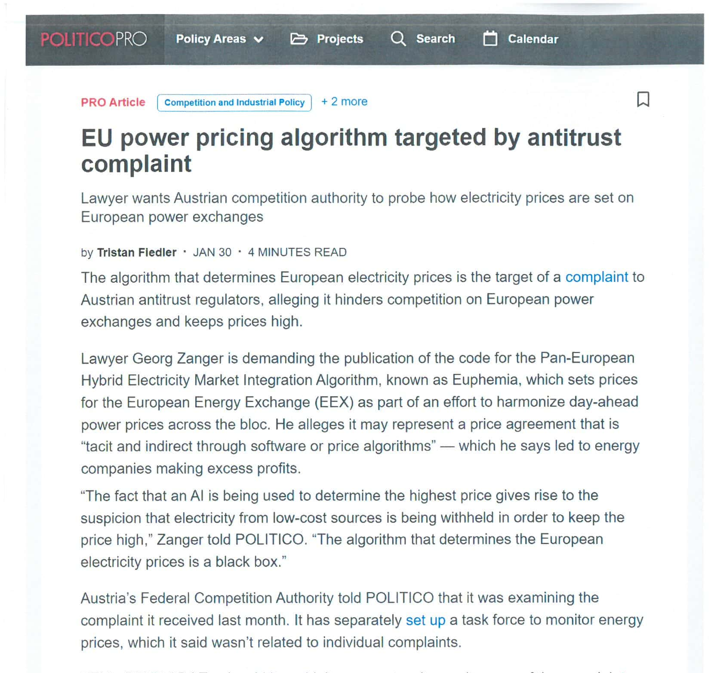
Abteilung Wettbewerb der
Europäischen Kommission informiert
Österreichs Energiewirtschaft
verhält sich rechtswidrig
teilstaatliche Energieversorger
wirken kollusiv zusammen
dies zum Schaden und auf Kosten
der restlichen Volkswirtschaft

Slide 16
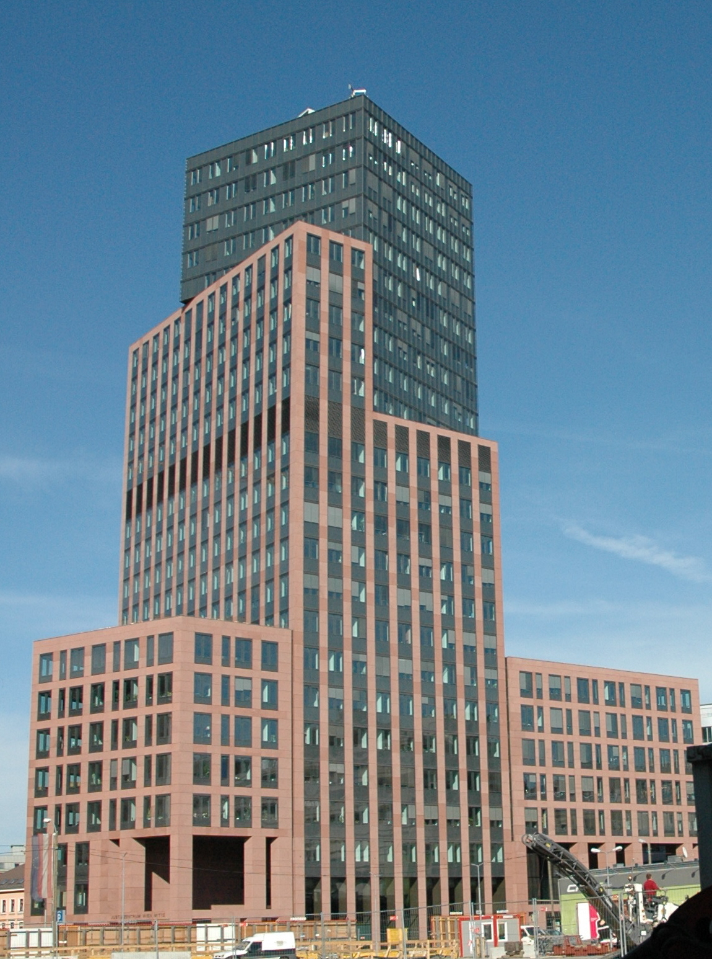
2014 Richtlinie der EU zu
Private Enforcement
Verstoß gegen Wettbewerbsrecht und Kartellgesetz
zivilrechtliche Klage auf Ersatz entstandenen Schadens
Differenz verrechnete Preise / wirtschaftlich rechtfertigbare Erhöhungen
Rechtsgrundlage § 1 und § 5 Kartellgesetz

Slide 17
Private Enforcement im Kartellrecht
gemeinsames Vorgehen stärkt Verfahrensposition
Aktenbestand zu Preiserhöhungen sichten
gesellschaftsrechtliche Verpflichtung zur Verfolgung potenzieller Ansprüche
Verjährung beachten
Rechtschutzdeckung oder Prozessfinanzierung und Risikoübernahme gegen Erfolgsbeteiligung

Slide 18

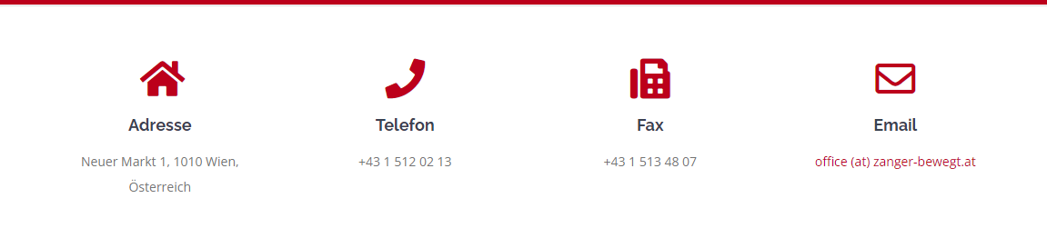
Es braucht einen Schulterschluss über Unternehmensgrenzen hinweg,
um dem Treiben der Energiekonzerne ein Ende zu bereiten und den österreichischen Wirtschaftsstandort wieder attraktiv zu machen.
Ich danke für Ihre Aufmerksamkeit!

